Slide 1
126.1 Jednoduché křižovatky, pravidlo pravé ruky
Elektronická učebnice - I. stupeň Základní škola Děčín VI, Na Stráni 879/2 – příspěvková organizace Svět kolem nás
Proč má motorové vozidlo přednost?
Proč mají nyní přednost cyklisté?
Autor: Mgr. Dana Krenková

Slide 2
126.2 Co už víš?
Elektronická učebnice - I. stupeň Základní škola Děčín VI, Na Stráni 879/2 – příspěvková organizace Svět kolem nás
Které značky označují hlavní silnici a které vedlejší silnici?
Jaký je rozdíl mezi značkou A a B?
A - Hlavní silnice
B - Křižovatka s vedlejší silnicí
První (A) se umisťuje v obci těsně před křižovatkou, druhá (B) se umisťuje zpravidla mimo obec ve větší vzdálenosti od křižovatky.
Význam mají obě stejný.
Víš, že:
světelné signály mají přednost před dopravními značkami
jsou-li signály ve tvaru šipek, platí vždy jen pro směr nebo směry, kterými ukazují

Slide 3
126.3 Pravidlo pravé ruky
Elektronická učebnice - I. stupeň Základní škola Děčín VI, Na Stráni 879/2 – příspěvková organizace Svět kolem nás
Podle kterého pravidla se řídí přednost v jízdě na křižovatkách silnic nerozlišených dopravními značkami na hlavní a vedlejší?
Jak se zachováš, přijíždíš-li ke křižovatce po vedlejší silnici?
Kde jsi povinen zastavit na příkaz značky „Stůj, dej přednost v jízdě“?

Slide 4
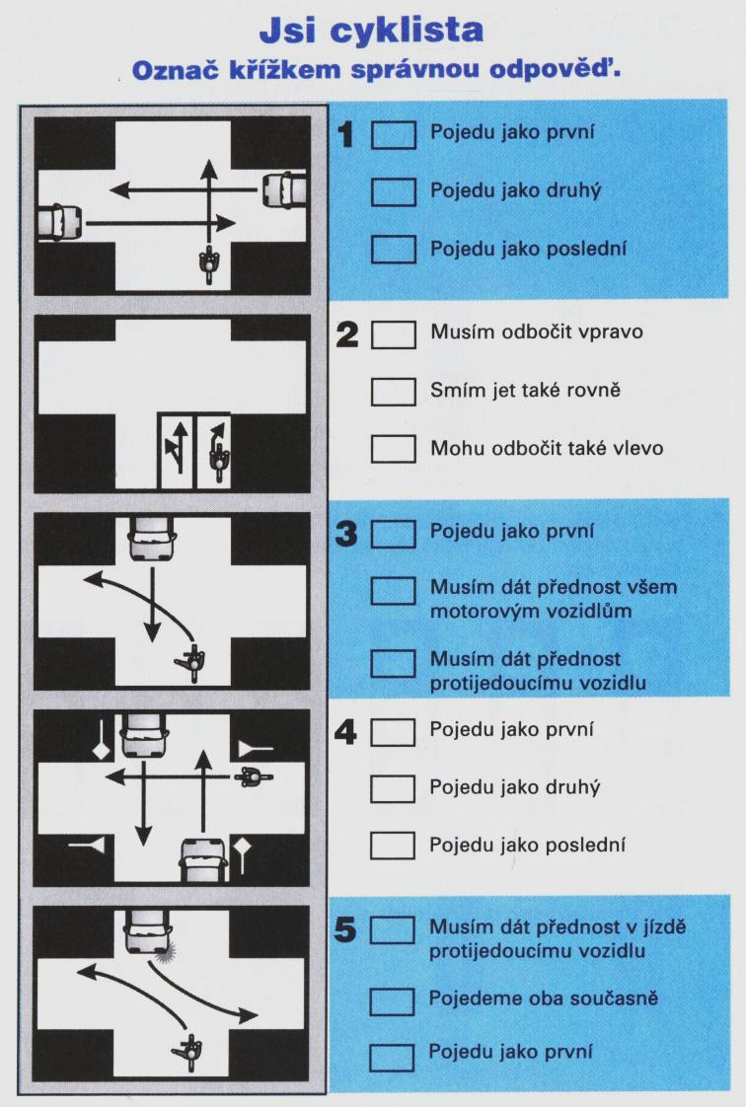
126.4 Jednoduché křižovatky
Elektronická učebnice - I. stupeň Základní škola Děčín VI, Na Stráni 879/2 – příspěvková organizace Svět kolem nás
Nezapomeň
Nikdy si nevynucuj přednost v jízdě.
Řidič automobilu může cyklistu snadno přehlédnout.
S tím musíš stále počítat.

Slide 5
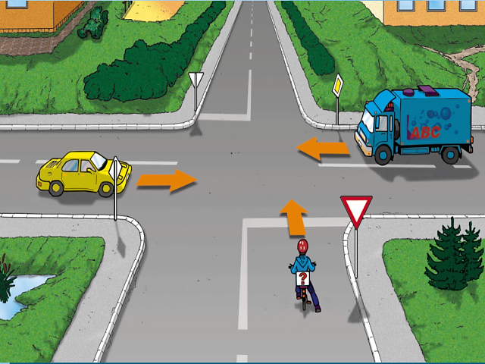
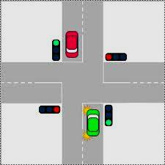
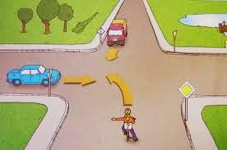
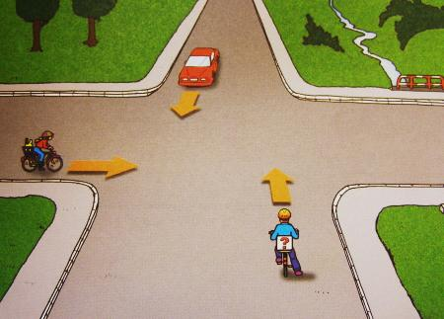
126.5 Procvičení a příklady
Elektronická učebnice - I. stupeň Základní škola Děčín VI, Na Stráni 879/2 – příspěvková organizace Svět kolem nás
V jakém pořadí projedou řidiči křižovatkou?

Slide 6
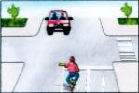
126.6 Něco navíc pro šikovné
Elektronická učebnice - I. stupeň Základní škola Děčín VI, Na Stráni 879/2 – příspěvková organizace Svět kolem nás
Který z cyklistů dává správně znamení o změně směru jízdy?
Odbočování vlevo je velmi těžké:
musíš se ohlédnutím přesvědčit, zda tě nepředjíždí jiné vozidlo
dát zřetelně znamení o změně směru jízdy
zařadit se ke středu vozovky
dát přednost v jízdě proti jedoucím vozidlům a tramvajím jedoucím v obou směrech
odbočit vlevo
zařadit se opět k pravému okraji vozovky

Slide 7
126.7 CLIL
Elektronická učebnice - I. stupeň Základní škola Děčín VI, Na Stráni 879/2 – příspěvková organizace Svět kolem nás
a car
a tree
a crossroad
a pavement
a cyclist
a road

Slide 8
126.8 Test znalostí
Elektronická učebnice - I. stupeň Základní škola Děčín VI, Na Stráni 879/2 – příspěvková organizace Svět kolem nás
1. Tato dopravní značka se nazývá: hlavní silnice dej přednost v jízdě křižovatka s vedlejší silnicí pozor křižovatka | 3. Podle kterého pravidla se řídí přednost v jízdě na křižovatkách silnic nerozlišených dopravními značkami na hlavní a vedlejší? podle pravidla levé ruky podle pravidla pravé ruky kdo je větší kdo troubí
2. Kdo projede křižovatkou jako první? modrá dodávka žluté auto cyklista modrá dodávka a žluté auto | 4. Jak se zachováš, přijíždíš-li ke křižovatce po vedlejší silnici? musím dát přednost vozidlům na hlavní silnici mám přednost musím čekat, až na křižovatce nikdo nebude musím čekat, až mě někdo pustí
Správné odpovědi:
c
d
b
a
Test na známku

Slide 9
Elektronická učebnice - I. stupeň Základní škola Děčín VI, Na Stráni 879/2 – příspěvková organizace Svět kolem nás
126.9 Zdroje:
Neboj se silnice - BESIP
Google

Slide 10
Elektronická učebnice - I. stupeň Základní škola Děčín VI, Na Stráni 879/2 – příspěvková organizace Svět kolem nás
126.10 Anotace
Autor | Mgr. Dana Krenková
Období | 07 – 12/2011
Ročník | 1. – 5. ročník
Klíčová slova | Křižovatka, pravidlo pravé ruky
Anotace | Prezentace popisuje pojem křižovatka a vysvětluje pravidlo pravé ruky

